Slide 1
Chương I: cơ học chủ đề: đo lường
(tiết 1, 2, 3)

Slide 2
Yêu cầu đối với môn học
Về học tập
Học và làm bài trên lớp, về nhà đầy đủ.
Cụ thể: học thuộc các khái niệm ghi nhớ, làm bài tập vận dụng được giao.
Mang đầy đủ đồ dùng học tập: bút mực, bút chì, thước kẻ,…
Trong lớp chú ý nghe giảng, ghi chép bài đầy đủ.
Hăng hái phát biểu xây dựng bài.
Về kỉ luật
Không nói chuyện, làm việc riêng trong giờ.
Không sử dụng điện thoại, hoặc các thiết bị điện tử.
Không đùa nghịch, nói tự do, ra khỏi chỗ.

Slide 3
Giới thiệu chương trình vật Lý 6
Cả năm: 37 tuần (35 tiết) Học kì I: 19 tuần (18 tiết)
Học kì 2: 18 tuần (17 tiết)
CHỦ ĐỀ: ĐO LƯỜNG (TIẾT 1, 2, 3)
CHƯƠNG I: CƠ HỌC
KHỐI LƯỢNG VÀ LỰC
CÁC LOẠI MÁY CƠ ĐƠN GIẢN
SỰ NỞ VÌ NHIỆT CỦA CÁC CHẤT
CHƯƠNG II: NHIỆT HỌC
NHIỆT ĐỘ. NHIỆT KẾ. THANG NHIỆT ĐỘ
SỰ CHUYỂN THỂ

Slide 4
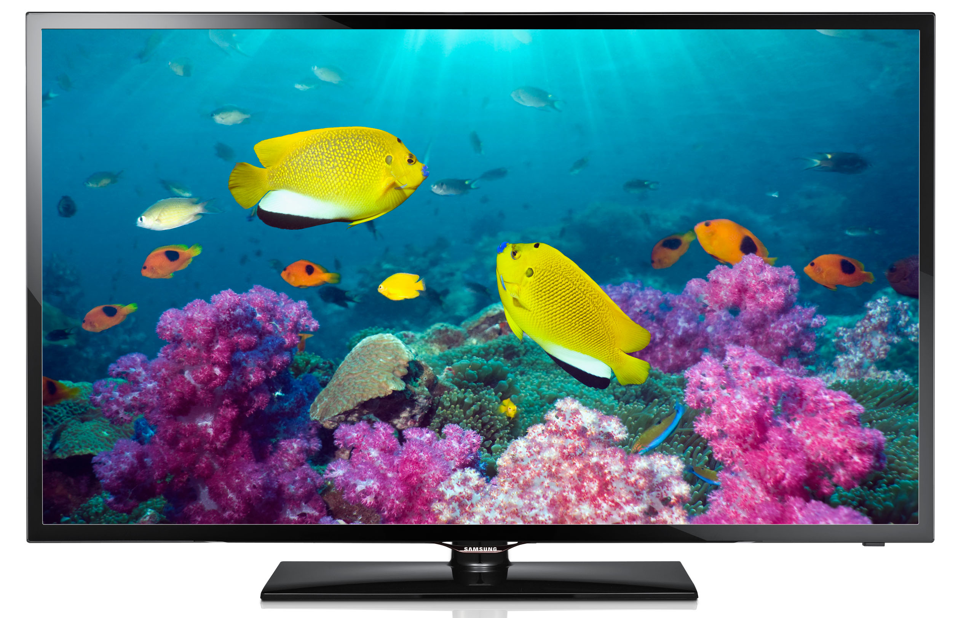
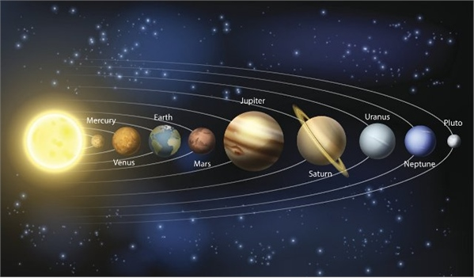
Tiết 1: tìm hiểu về đo lường
Ngoài những đơn vị đo đó em còn biết những đơn vị đo nào khác không?
Hãy kể tên những đơn vị đo độ dài mà em đã học?
Inch: 1 inch = 2,54 cm
Dặm: 1 dặm =1,6 km
1 hải lý = 1852 m
Năm ánh sáng: 1 năm ánh sáng = 9461 tỉ km

Slide 5
Đơn vị đo lường
Đơn vị đo độ dài
Đơn vị đo độ dài hợp pháp của nước Việt Nam là mét (m).
Ngoài ra còn có các đơn vị đo: km, dm, cm, mm
10
    1m = …………… dm
    1,3 dm = …………… cm
    1mm = …………… m
    6,75 km = …………… m
13
0,001
6750

Slide 6
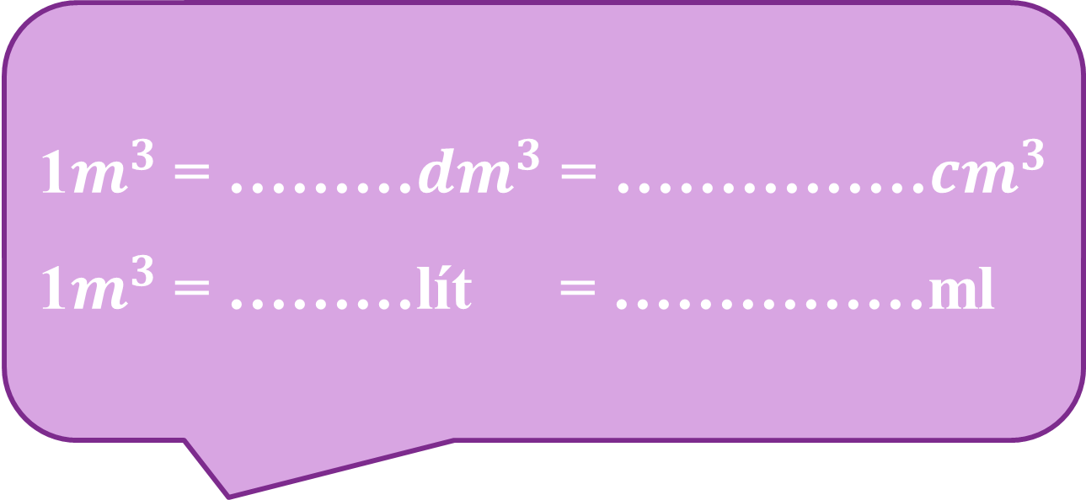
Đơn vị đo lường
2. Đơn vị đo thể tích
Đơn vị đo thể tích thường dùng là mét khối (m³) và lít (l)
Ngoài ra còn có các đơn vị: dm³, cm³, mm³, ml,cc.
1 lít = 1dm³, 1ml = 1cm³( 1cc)
1$m^{3}$ = ………${dm}^{3}$ = ……………${cm}^{3}$
1$m^{3}$ = ………lít = ……………ml
1000
1.000.000
1000
1.000.000

Slide 7
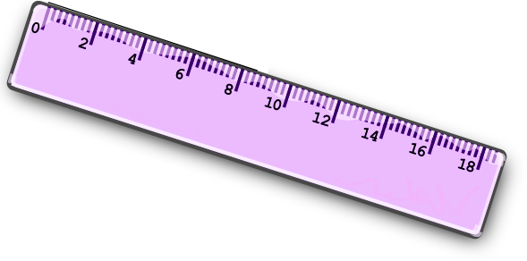
II. Dụng cụ đo lường
Tìm hiểu về dụng cụ đo
Giới hạn đo (GHĐ) là độ dài lớn nhất ghi trên dụng cụ đo.
Độ chia nhỏ nhất (ĐCNN) là độ dài giữa hai vạch chia liên tiếp trên dụng cụ đo.
Độ chia nhỏ nhất (ĐCNN)
Giới hạn đo (GHĐ)

Slide 8
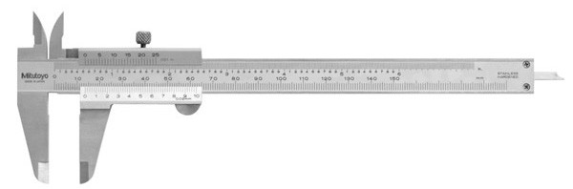
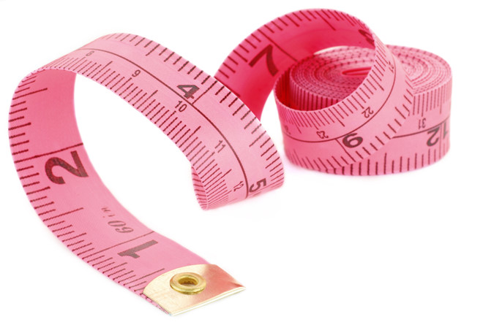
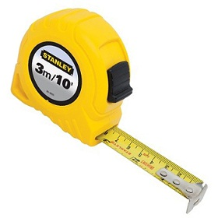
II. Dụng cụ đo lường
2. Dụng cụ đo độ dài

Slide 9
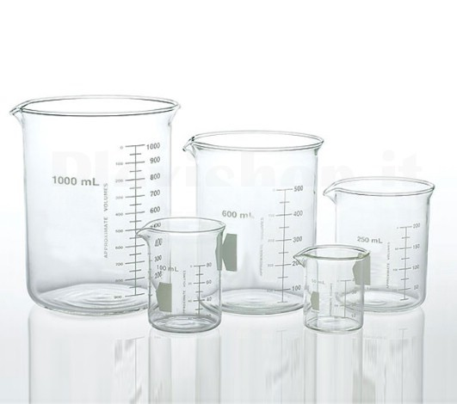
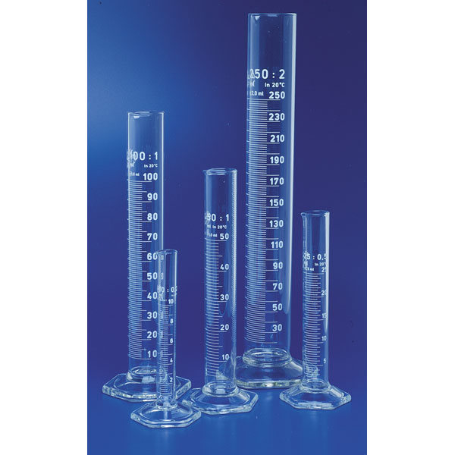
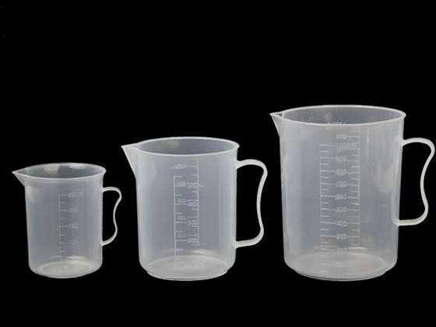
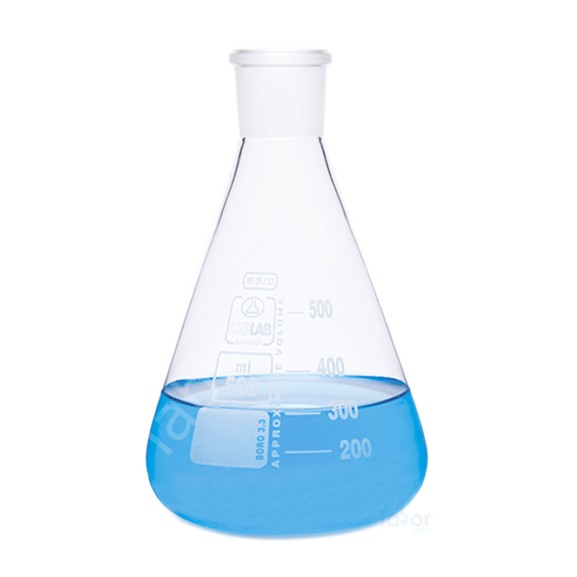
II. Dụng cụ đo lường
3. Dụng cụ đo thể tích chất lỏng
Bình chia độ
Ca đong

Slide 10
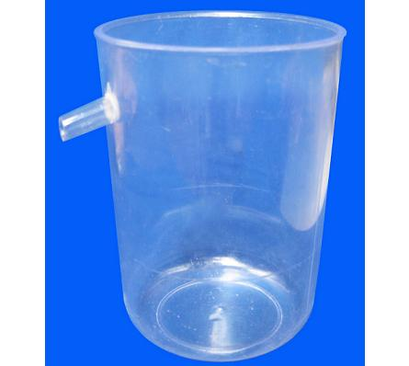
II. Dụng cụ đo lường
4. Dụng cụ đo thể tích vật rắn không thấm nước
Bình chia độ
Bình tràn

Slide 11
Cho các dụng cụ sau:
Một sợi chỉ
Một chiếc thước thẳng
Một đồng tiền bằng kim loại
Hãy nêu cách xác định chu vi đồng tiền.

Slide 12
HƯỚNG DẪN VỀ NHÀ
- Học thuộc ghi nhớ, làm bài tập trong SBT.
* Hướng dẫn bài tập:
- GHĐ là chiều dài lớn nhất ghi trên dụng cụ đo.
- ĐCNN là chiều dài giữa hai vạch chia liên tiếp ghi trên dụng cụ đo.
- Khi đo 1 vật cần chọn thước có GHĐ và ĐCNN thích hợp:
+ Ta thường chọn dụng cụ đo có GHĐ lớn hơn chiều dài cần đo, để chỉ phải đặt thước đo 1 lần.
+ Muốn đo tới đơn vị chiều dài nào ta chọn thước có ĐCNN bằng đơn vị chiều dài đó.

